Slide 1

CV_2팀 필수 프로젝트 발표
2023.04.04
발표자 : 강민기

Slide 2
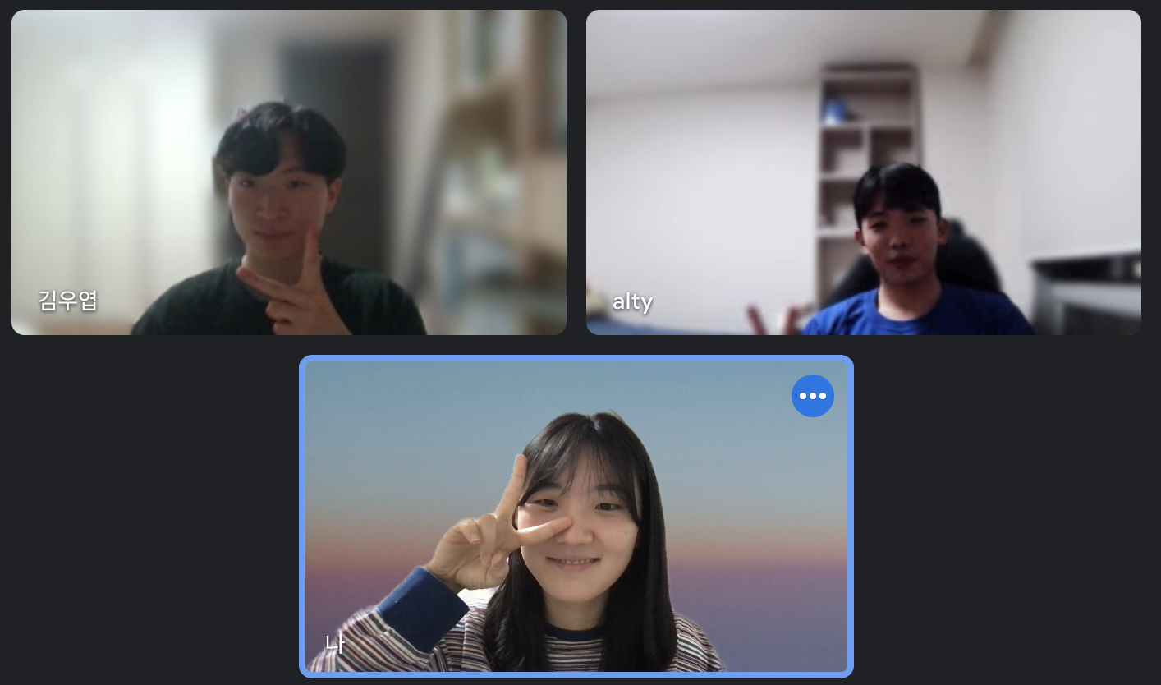
CV_2팀 구성원 소개 및 만남인증
강민기 (소프트웨어학부)
박도영 (기계공학부)
김우엽 (기계공학부)

Slide 3

주제 소개
6
Notes:
이 과정속에서 OCR이 발달했다는 얘기

Slide 4
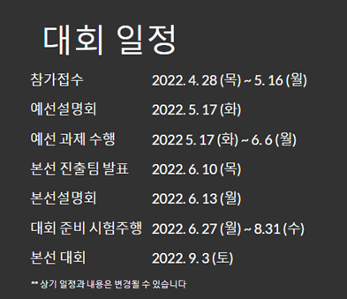
주제 소개
Notes:
이 과정속에서 OCR이 발달했다는 얘기

Slide 5
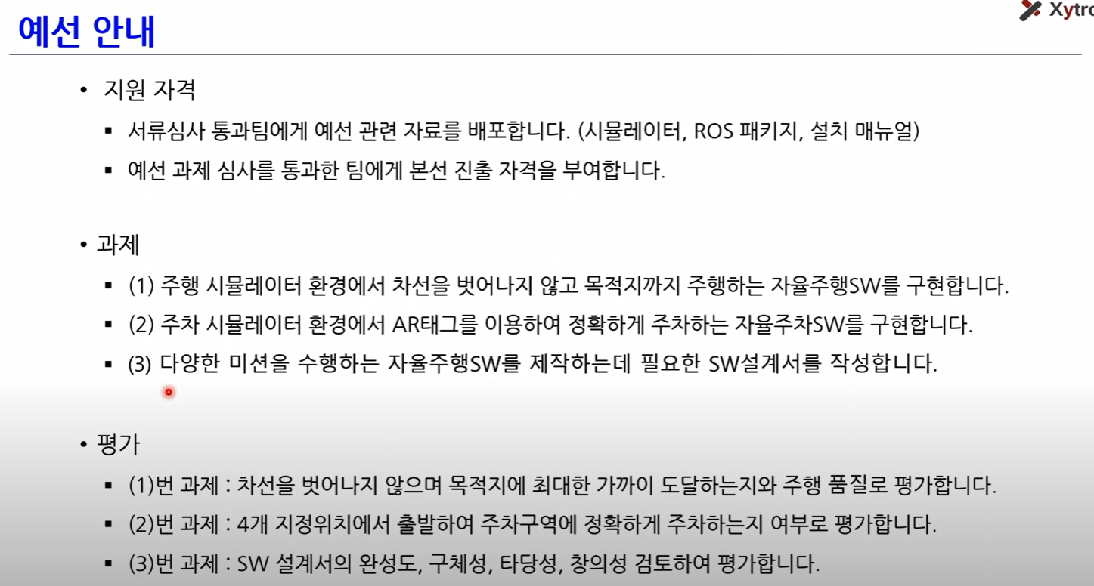
주제 소개
Notes:
이 과정속에서 OCR이 발달했다는 얘기

Slide 6
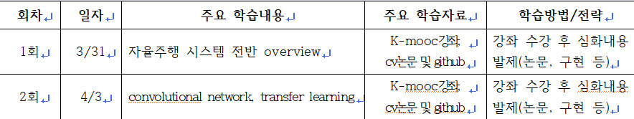
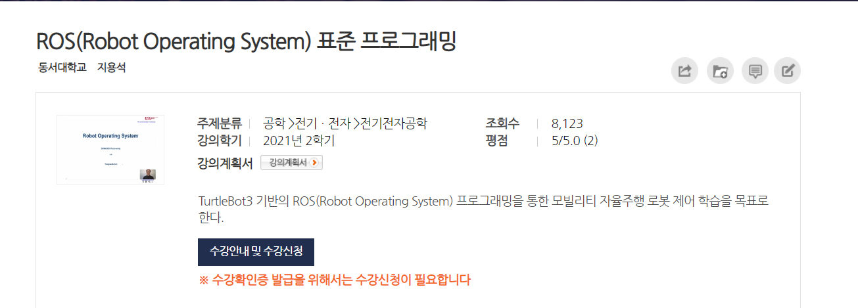

일정 계획
3 월
5 월
Notes:
이 과정속에서 OCR이 발달했다는 얘기

Slide 7

감사합니다

